Slide 1
AFAS Project administratie
Algemeen – 11-12-2018

Slide 2
Waarom AFAS
HRM, Exact, Salesforce, Topdesk → AFAS
Bedrijfsprocessen stroomlijnen
Minder administratie met verzekerde kwaliteit

Slide 3
Uitangspunten
Verbeterde management rapportages
Per project P.O.C., Financiële voortgang en controle
Eenvoudig urenschrijven
Eenduidige project administratie
Geautomatiseerd voca-naca proces
Changeproces dient te worden gefaciliteerd
Planning is niet in scope
Iedereen in de lijn van COO gaat uren schrijven

Slide 4
Een project
Initiatie (Waarom bouwen we een huis)
Definitie (Aan welke eisen moet het huis voldoen)
Ontwerp (Hoe komt het huis er uit te zien)
Voorbereiding (Hoe gaan we het huis bouwen)
Realisatie (Het huis wordt gebouwd)
Transitie (Het huis moet worden onderhouden)
Uitvoering

Slide 5
Een care contract
Care Support
SLA overleg
Consultancy
CARE Check (Inventarisatie)
CARE Update (uitvoer care-check advies)

Slide 6
Proces
Hier nog een grafische weergave van het proces inplakken

Slide 7
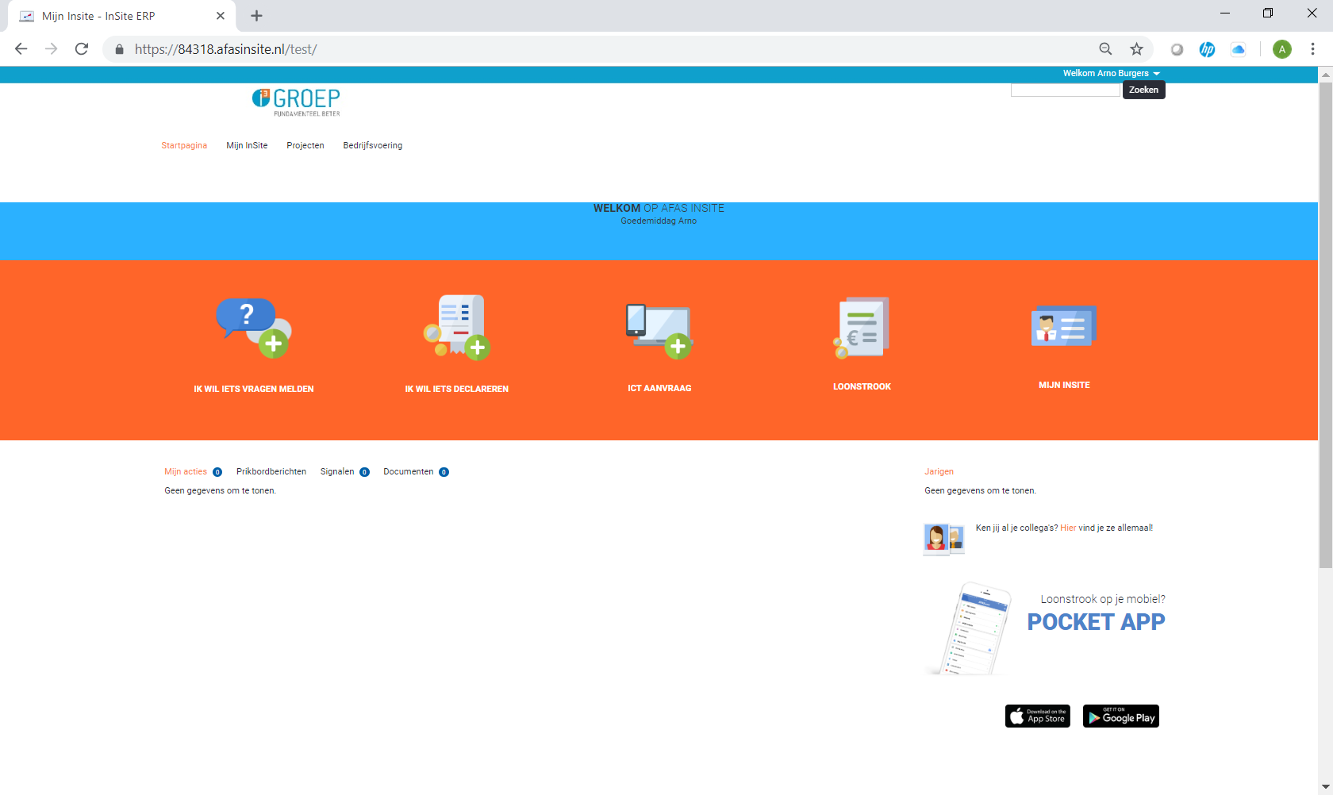
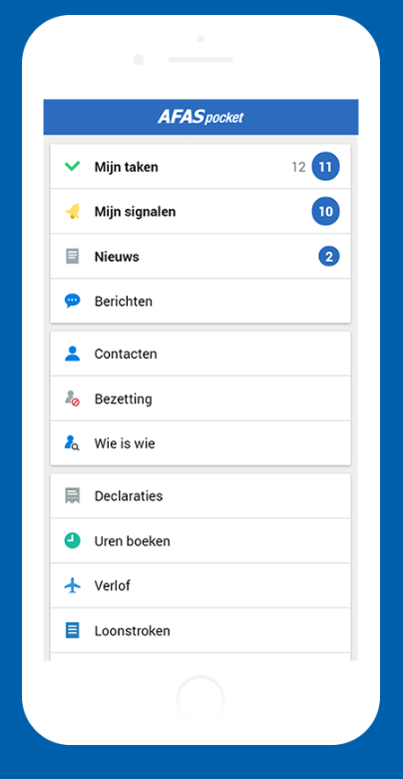
AFAS insite & Pocket

Slide 8
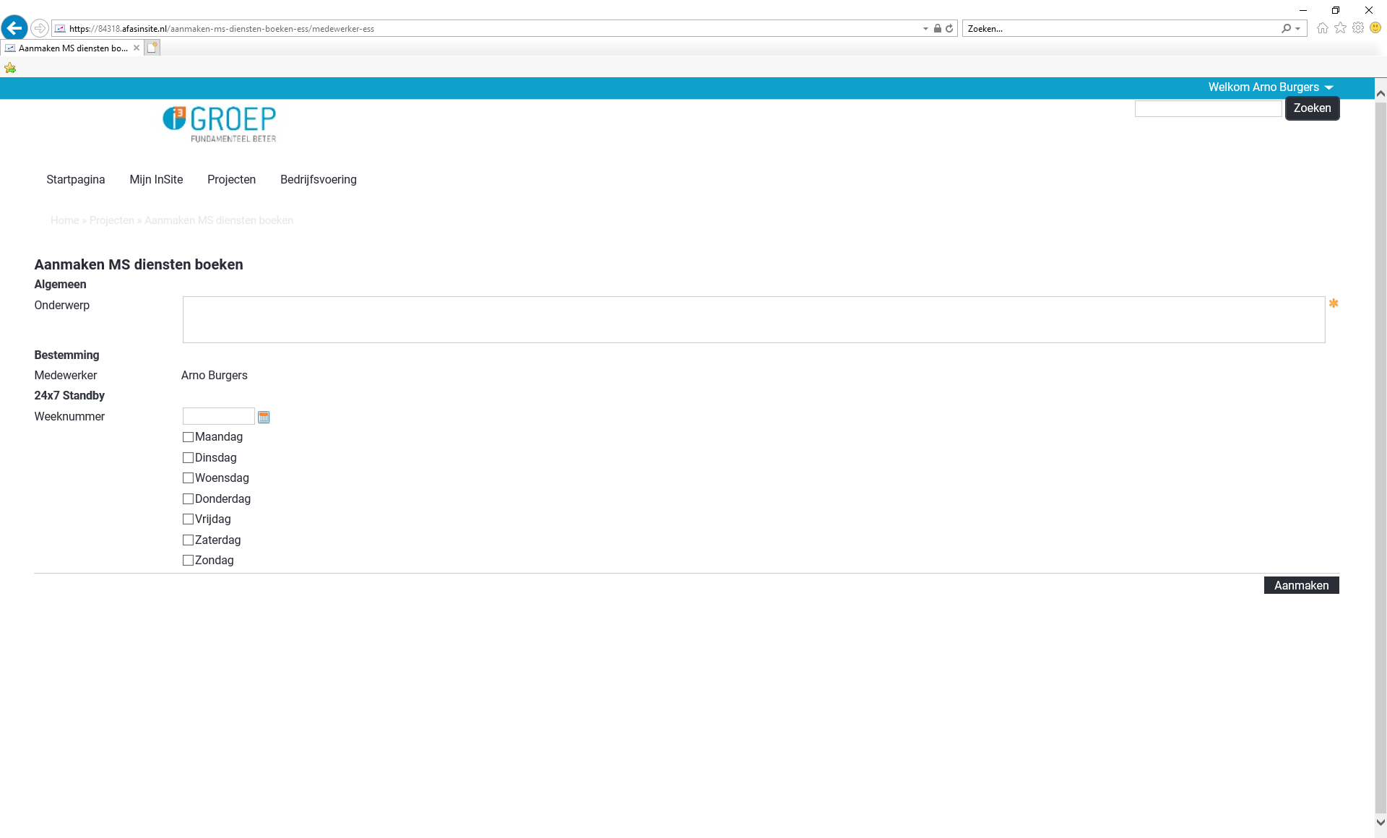
Stand-BY Diensten

Slide 9
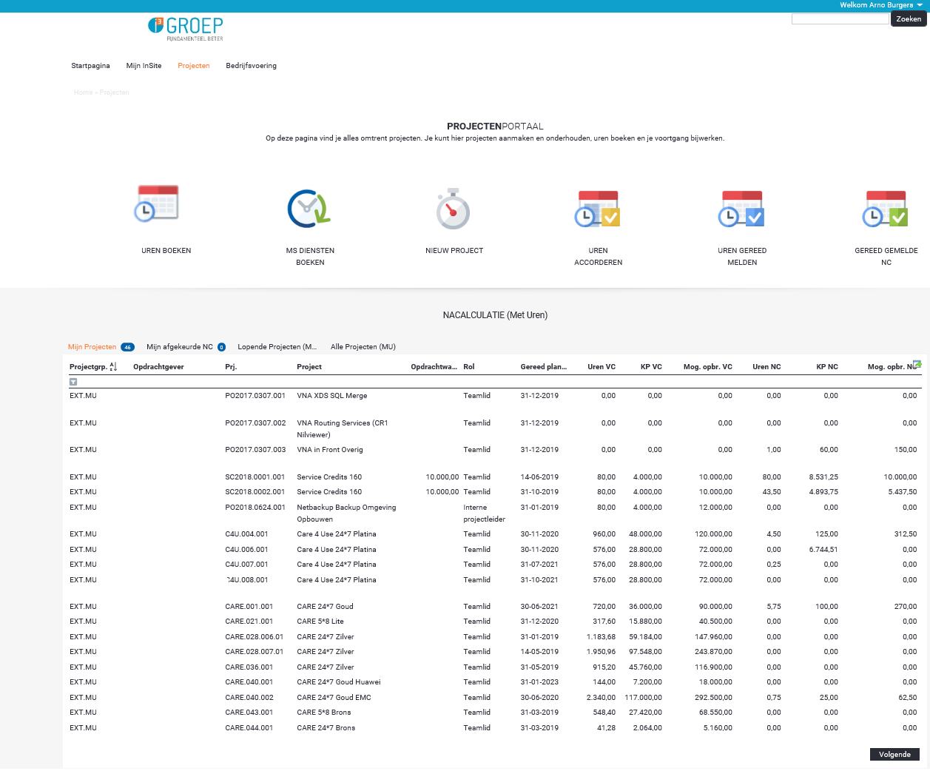
AfAS INSITE Projecten

Slide 10
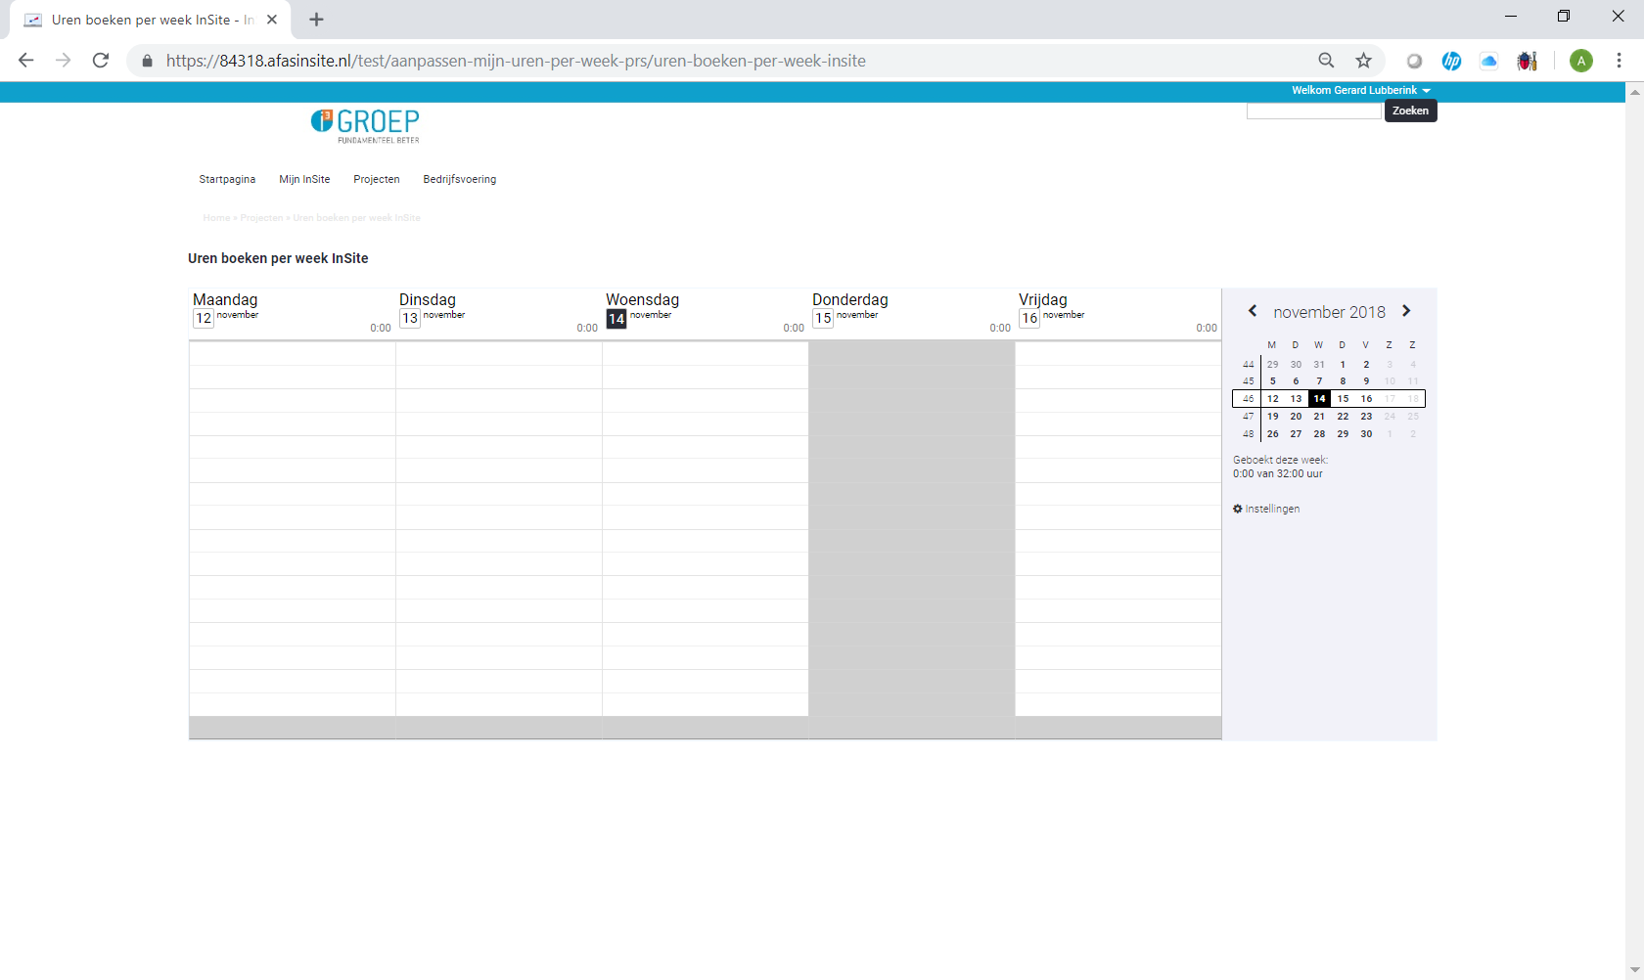
Afas insite - pr0jecten - uren boeken

Slide 11
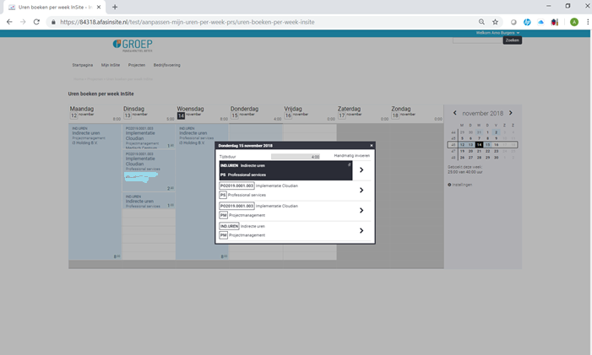

Slide 12
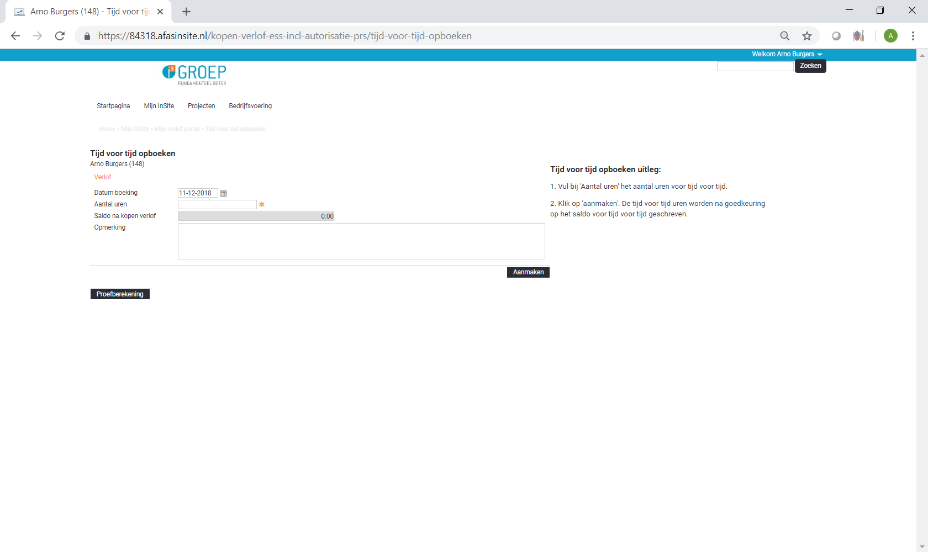
Tijd Voor TIJD
Directe uren worden automatisch bijgeboekt
De opslag uren moeten (vooralsnog) handmatig worden bijgeboekt.

Slide 13
Demo Uren boeken
https://XXXXX.afasinsite.nl/test

Slide 14
Regels & reistijd
Iedereen schrijft zijn/haar contractuele werkweek.
Reistijd naar een klant schrijf je op het project als je daar lid van bent.
Overige reistijd staan op “Indirecte Uren”.

Slide 15
Use Case - DIY
Op maandag ochtend rijdt je van huis uit naar MCL om een Cloudian oplossing te gaan installeren. Je arriveert om 10:00 en bent om 15:00 uur klaar. Onderweg naar huis zit je nog twee uur in de auto want ja er staat weer eens file.
Op dinsdag sta je gepland op XXX ziekenhuis om vanaf de middag (13:00) tot 17:00 consultancy te leveren op hun nieuwe backup omgeving. In de ochtend lees je je vanuit huis in op de materie.
Op woensdag gaat je auto naar de garage en terwijl je wacht tot hij klaar is werk je aan een offerte. Om 11:00 is je auto klaar en rijdt je weer naar YYY om daar Hyland software te gaan installeren.
Op Donderdag ben je vrij om eens lekker met je partner in bed te blijven liggen
Op vrijdag sta je vol met vergaderingen in Vianen. Je hebt Cloudian op bezoek en dit duurt 2 uur. Vervolgens ga je met de uitkomst van deze sessie een soort van strippenkaart ontwikkelen speciaal voor Cloudian installaties. Om 16:00 heb je het gehad en neem je in de kantine een drankje ter afsluiting van de week.

Slide 16
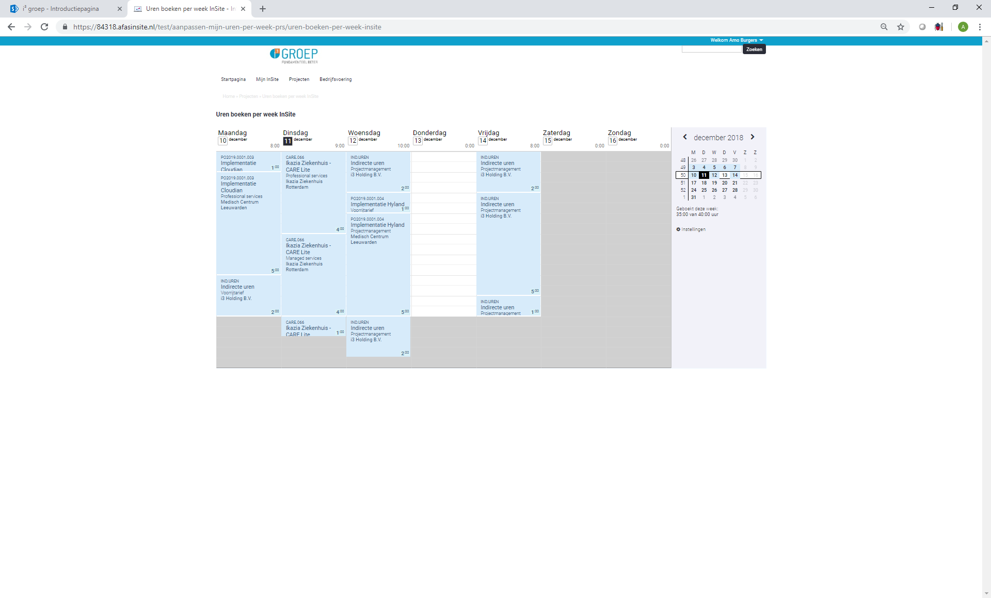
Uitkomst

Slide 17
VRAGEN

